Slide 1
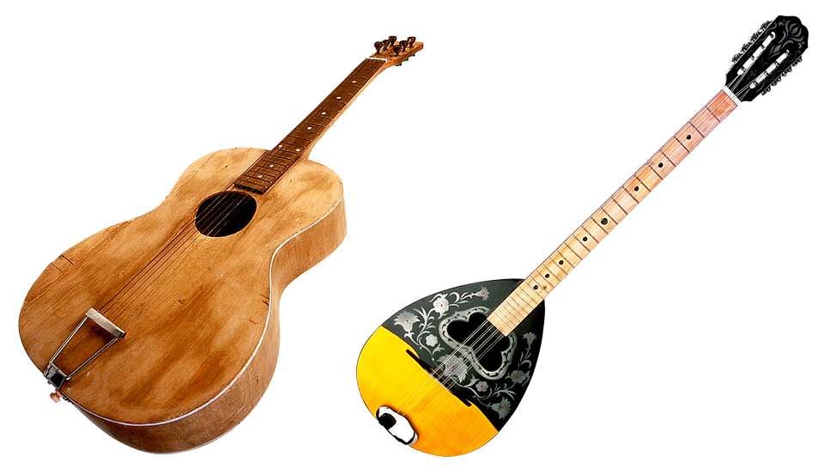
MOje Obľúbené piesne
Simona Gregová

Slide 2
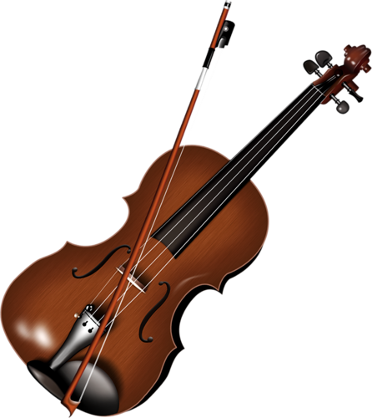
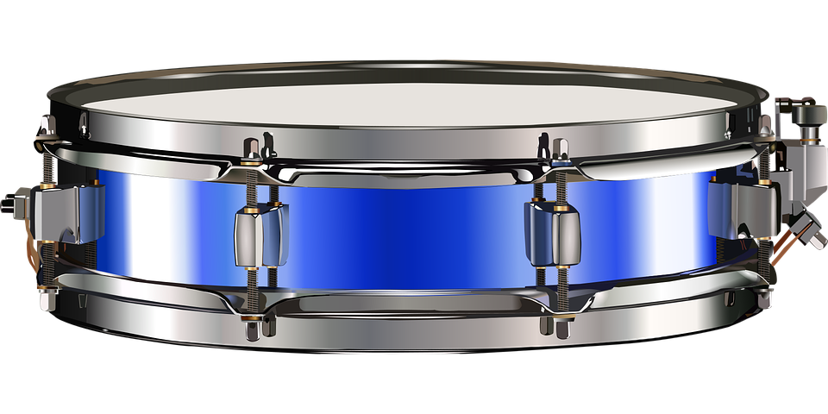
Nemám žiadne obľúbené piesne no rada počúvam pop a husľovú hudbu 😀

Slide 3
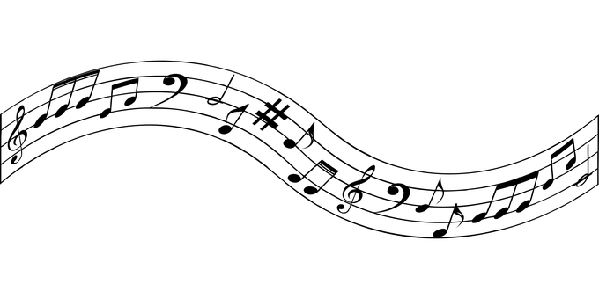
Tu sú nejaké príklady:
https://www.youtube.com/watch?v=r5qAH_lh5ug
https://www.youtube.com/watch?v=kcVeiQn4PjY&list=RDkcVeiQn4PjY&start_radio=1

Slide 4
ďakujem za pozornosť

